Slide 1
Skeema 4 4.12 Mielenterveyden häiriöt koskettavat isoa osaa väestöstä
Ydinsisältö

Slide 2
Mielenterveyden häiriöt
Mielenterveyden häiriöllä eli psyykkisellä häiriöllä tarkoitetaan pitkään kestänyttä, tahdosta riippumatonta psyykkistä ongelmaa, joka haittaa yksilöä tai hänen ympäristöään.
Mielenterveyden häiriö ilmenee psyykkisinä ja fyysisinä oireina sekä sosiaalisina ongelmina.
Mielenterveyden häiriöt ovat jatkumoluonteisia.
Kulttuuri vaikuttaa käsityksiin mielenterveyden häiriöistä, niiden luokittelusta ja syistä.

Slide 3
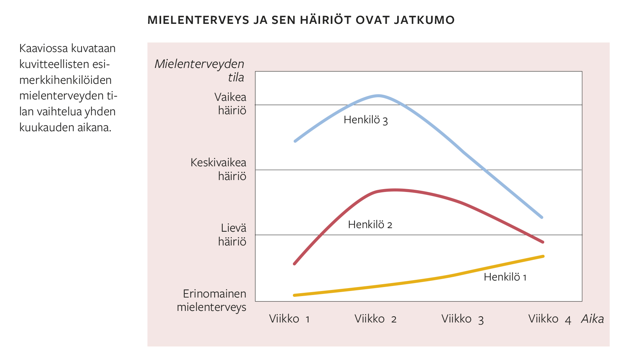

Slide 4
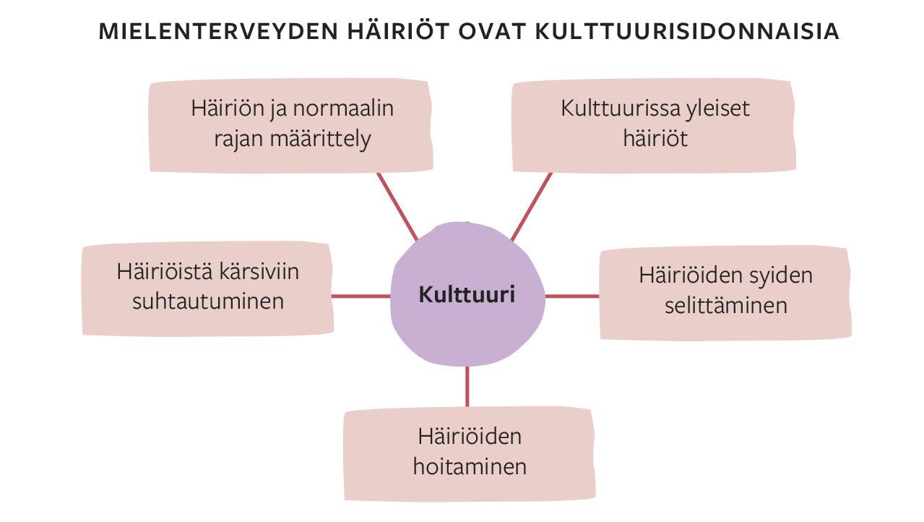

Slide 5
Mielenterveyden häiriöiden diagnosointi
Oireiden määrittämisen eli häiriön diagnosoinnin ajatellaan mahdollistavan häiriön hoitamisen.
Käytössä olevia mielenterveyden häiriöiden diagnosointijärjestelmiä ovat ICD-10 (vuodesta 2022 ICD-11) erityisesti Euroopassa sekä DSM-V erityisesti Yhdysvalloissa.
Diagnosointia vaikeuttaa se, että samalla ihmisellä voi olla päällekkäisiä oireita, jotka kuuluvat eri häiriöihin.
Mielenterveyden häiriöt, erityisesti masennus, ovat lisääntyneet viimeisten vuosikymmenten aikana.

Slide 6
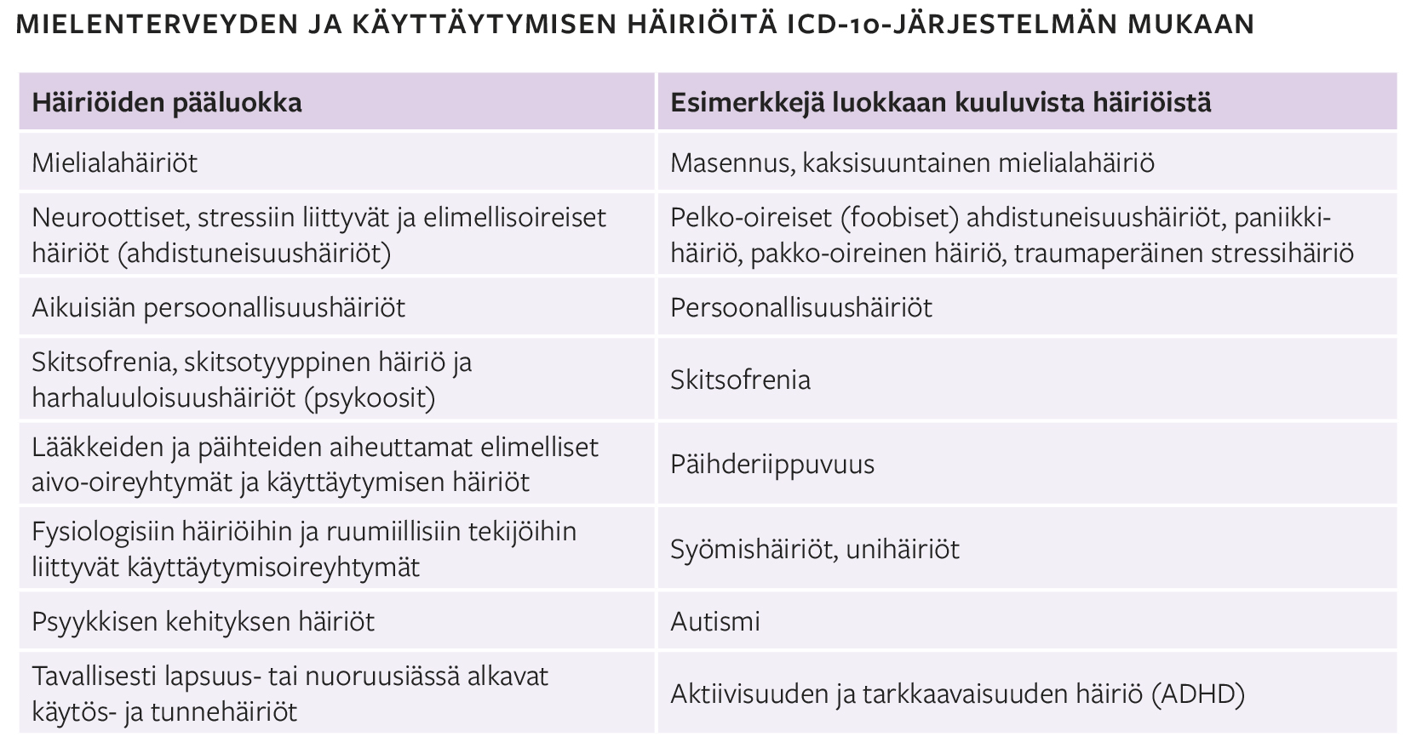

Slide 7
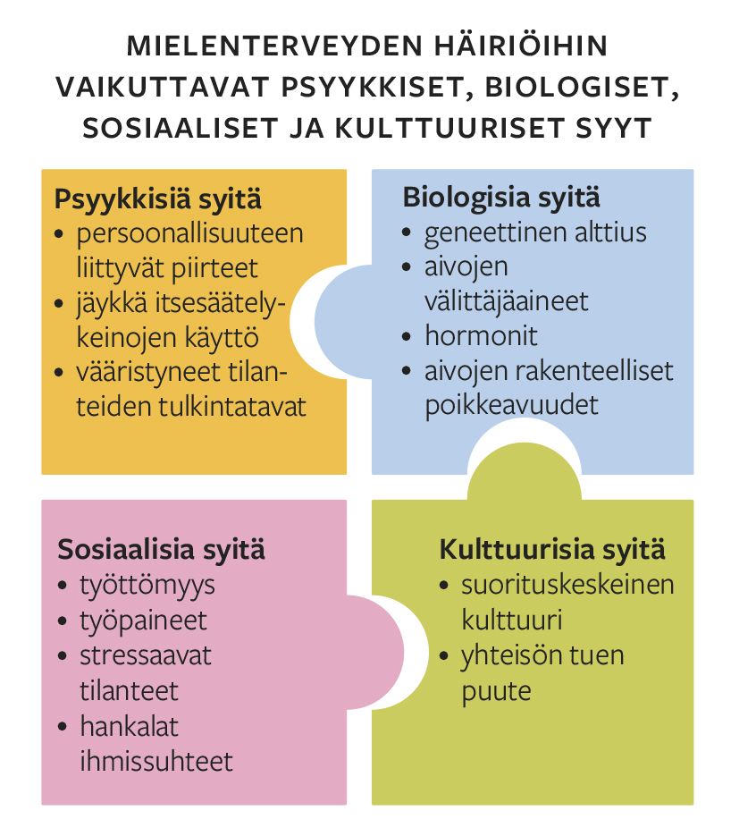
Mielenterveyden häiriöiden syitä

Slide 8
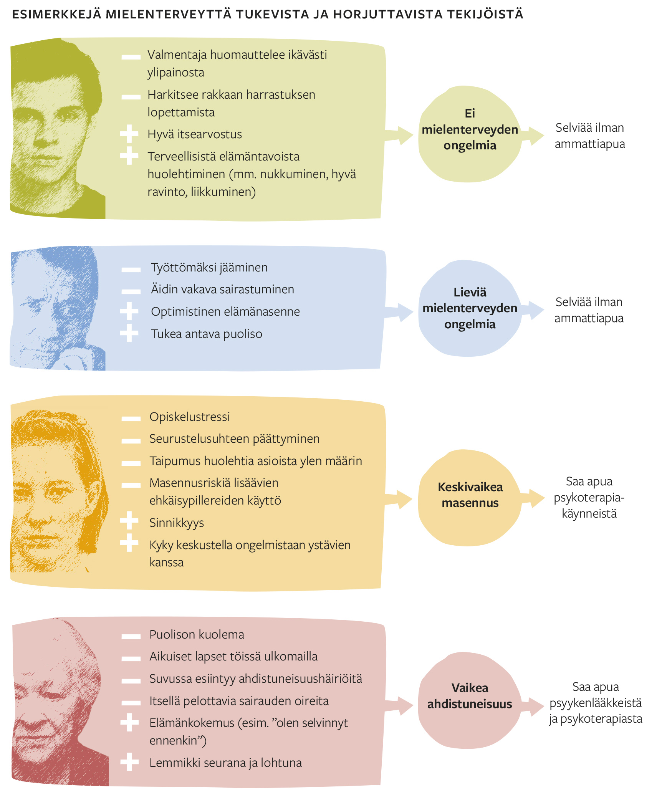

Slide 9
Kliininen psykologia
Kliininen psykologia keskittyy käytännön hoitotyöhön ja esimerkiksi mielenterveyden ylläpitoon, hoitoon ja häiriöiden syihin liittyviin tekijöihin.
Psykologit arvioivat mielenterveyden tilaa haastattelulla ja kyselylomakkeilla
Esimerkkejä erilaisista testeistä ovat BDI eli Aaron Beckin kehittämä testi masennuksen seulontaan, erilaiset persoonallisuustestit tai esim. projektiiviset testit.

